Slide 1

언더테일 모작 발표
팀 5 박의현, 윤준모, 이재문

Slide 2
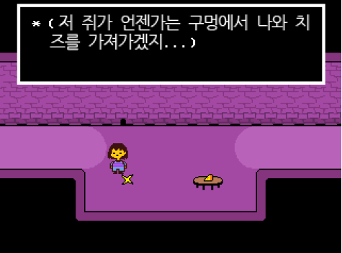
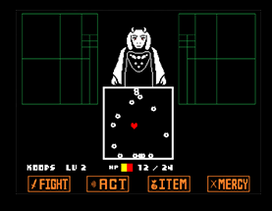
게임 소개
장르 : 2D RPG, 슈팅
스토리 : 작은 꼬마아이가 괴물들의 세계로 떨어진 뒤에 모험기
특징 : 플레이어의 행동에 따라 변화하는 NPC들의 반응, 엔딩 분기
어떤 괴물도 죽이지 않고 플레이 가능 ( 자비 )

Slide 3
구현 범위
인트로, 엔딩
플레이어 조작 및 인벤토리
맵 7개 ( 퍼즐 및 이벤트 포함 )
전투씬 ( 몹 7 종류 )

Slide 4
개발 일정
7월 22일-27일
1
맵툴 개발
윤준모 : 전투씬 기본 구조 개발, 인트로 추가
버튼 클래스, 그리드 그리기 구현
오브젝트 버튼 및 마우스 줌인아웃/뷰 이동
2
7월 28일-30일
히트박스 그리기 및 속성 설정
맵 개발
윤준모 : 몹 종류 6종 추가, 연출 추가
오브젝트 삭제 기능, JSON 파일 입출력
맵툴 테스트 및 오류수정
Map1 ~ 5 배경화면 로드
Map 1, 4, 5 맵 퍼즐 구현
7월 30일-8월 2일
3
게임 완성 및 최적화
윤준모 : 맵 이벤트 추가, 엔딩 추가
상점기능(테미샵) 제작
게임 테스트, 연출 작업
오류수정 및 맵 해상도 개선

Slide 5
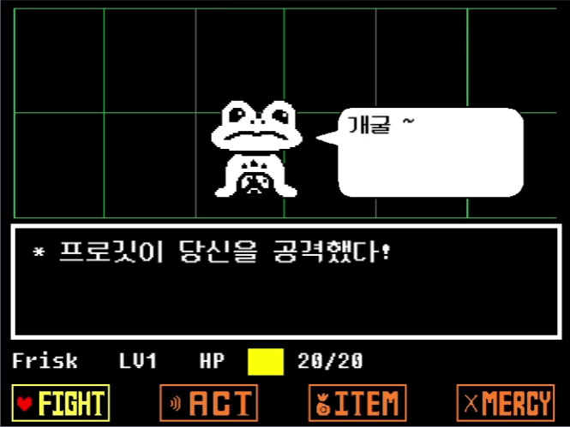
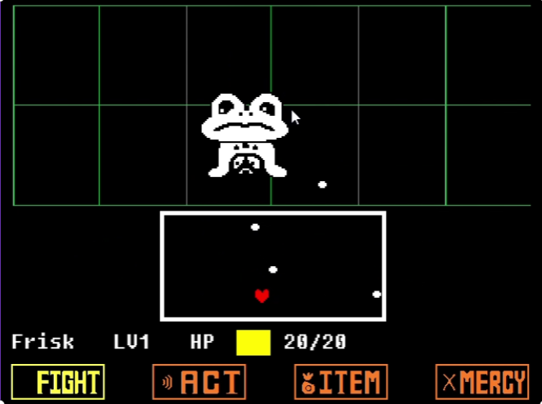
전투씬
내 행동 -> 적 공격 -> 내 행동 -> 적 공격 -> 반복
내 행동 : 공격, 행동, 아이템, 자비
적 공격 : 탄막 피하기

Slide 6
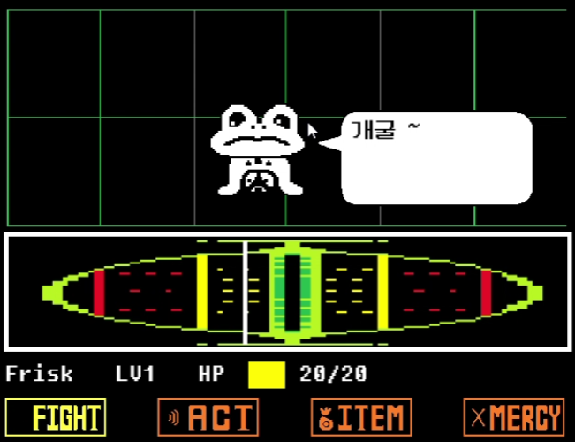
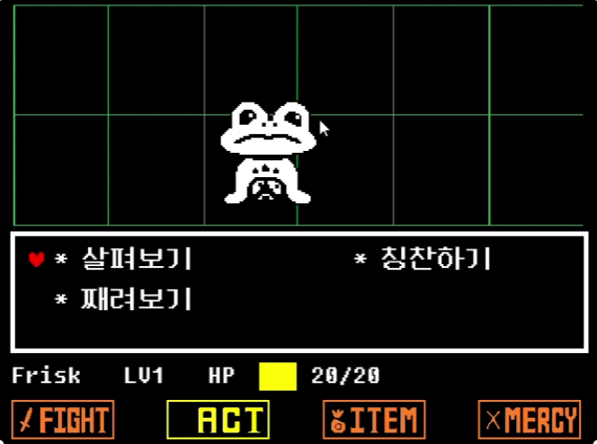
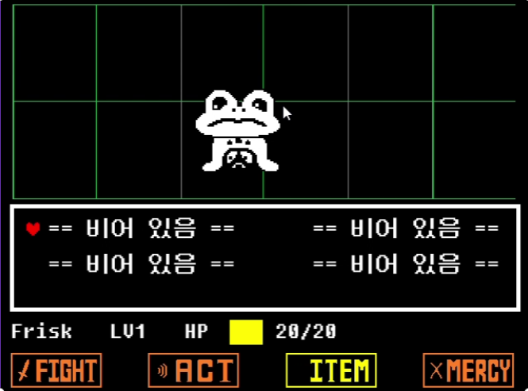
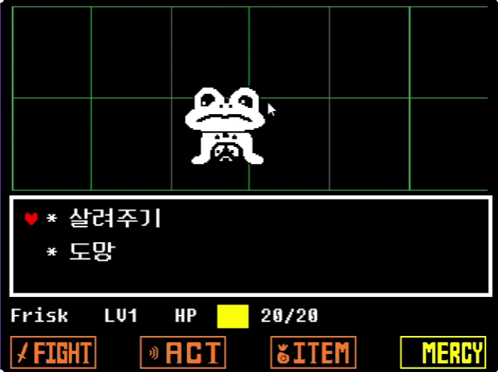
전투씬
공격 : 타이밍 맞추기 ( 가운데에서 멀수록 약하게 )
행동 : 관찰, 칭찬, 위협
아이템 : 소비 아이템 사용시 HP 회복
자비 :
살려주기 : 알맞은 행동 후 살려주기 가능
도망

Slide 7
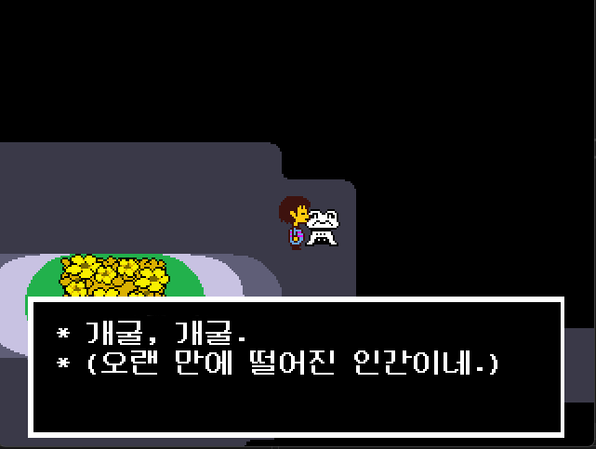
맵 오브젝트 추가
특정 오브젝트 앞에서 상호작용 시 대사 출력

Slide 8
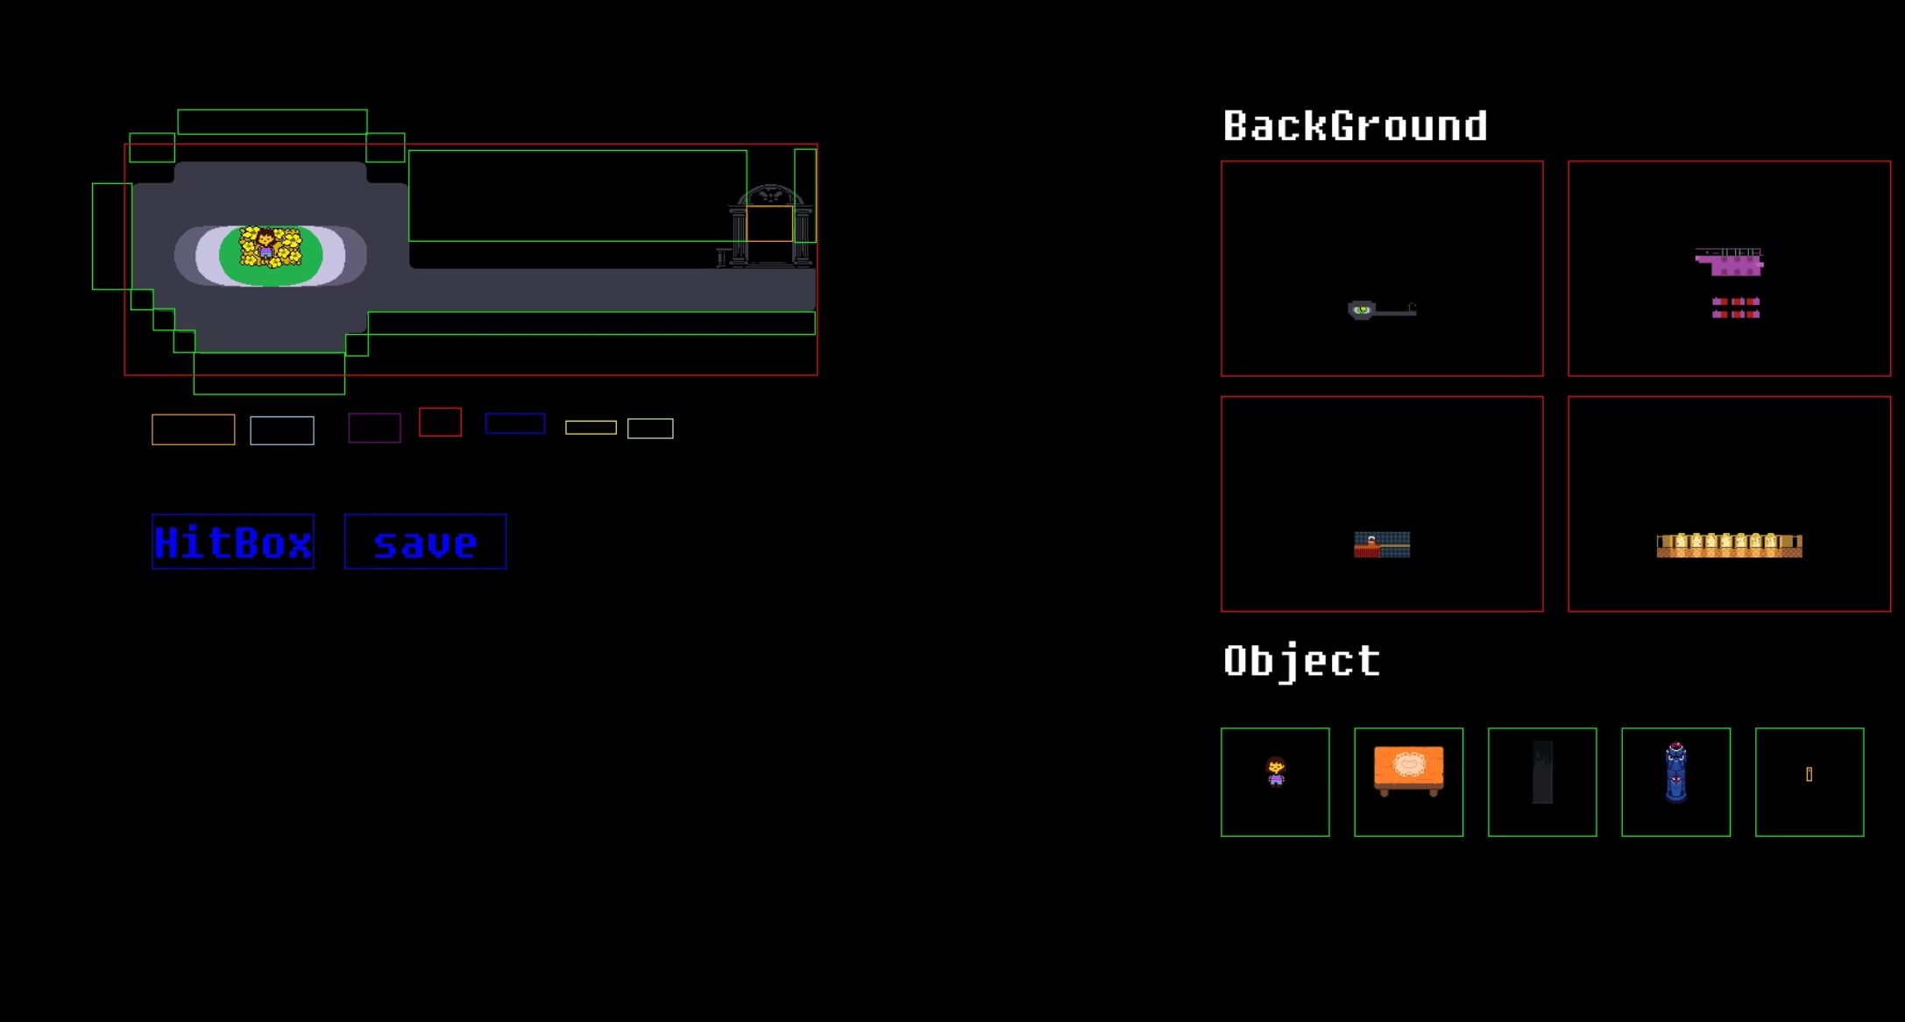
맵툴
다양한 히트박스 생성 및 속성 부여
마우스 휠을 통한 확대/축소 기능
오브젝트 마우스 클릭으로 배치 가능
JSON 파일 형식으로 맵 데이터 저장

Slide 9
히트박스 유형 및 기능
1
2
기본: Wall (초록색)
SceneChange (보라색)
캐릭터가 통과할 수 없는 벽 역할을 하는 기본 히트박스
플레이어가 접촉하면 다른 씬으로 이동하는 트리거
3
4
Battle (빨간색)
Event (파란색)
전투 시스템을 활성화하는 히트박스로, 적과의 만남을 유발
맵 퍼즐을 발동 트리거
1
2
Door (노란색)
Switch (연초록색)
문 기능을 하는 히트박스
스위치 오브젝트 작동 트리거
3
4
Signs (흰색)
NextScene/PrevScene (주황/하늘)
게임 내 표지판으로, 플레이어에게 정보를 제공합니다.
맵툴에서 다음/이전 씬으로 이동하는 히트박스

Slide 10

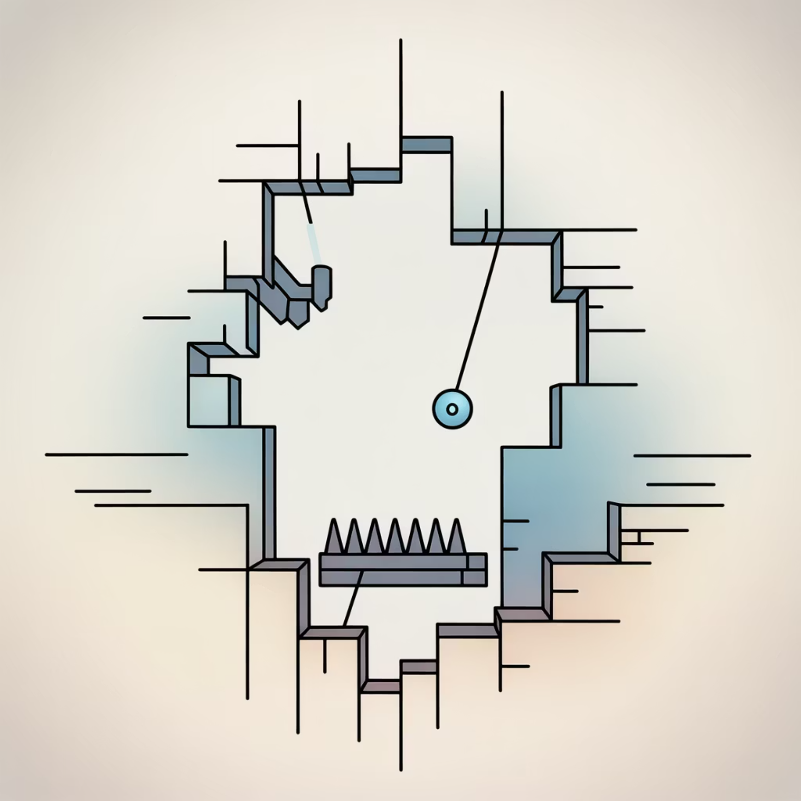
맵 퍼즐 요소
Map1 퍼즐
Map4, 5 퍼즐
폐허 지역의 첫 번째 퍼즐은 원작의 분위기를 살려 설계했습니다:
후반부 퍼즐은 난이도를 높여 설계했습니다:
맵의 균열을 밟아 다른 방으로 이동
Map4 4개의 스위치에서 정답 스위치를 찾아서 눌러야함
6개의 방중 스위치 방으로 이동해 스위치를 누름
Map5 머리 위에 알려주는 알파벳을 입력

Slide 11

시연 영상
지금부터 개발된 게임의 핵심 기능과 퍼즐 요소를 시연 영상을 통해 보여드리겠습니다. 실제 게임 플레이 화면을 통해 구현된 내용을 확인하실 수 있습니다.

